Slide 1
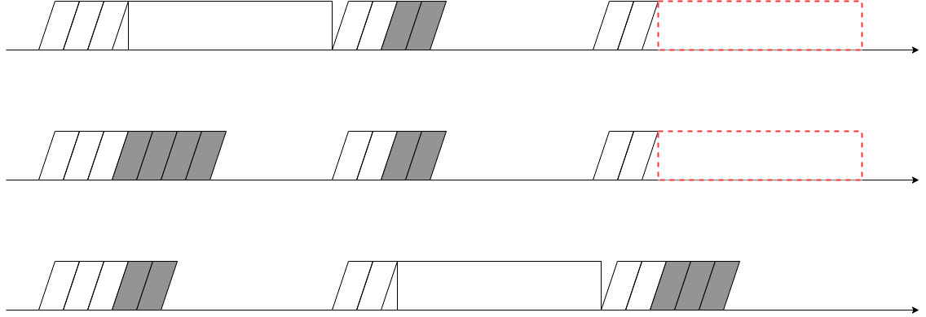
Packet
Conflict
Packet

Slide 2
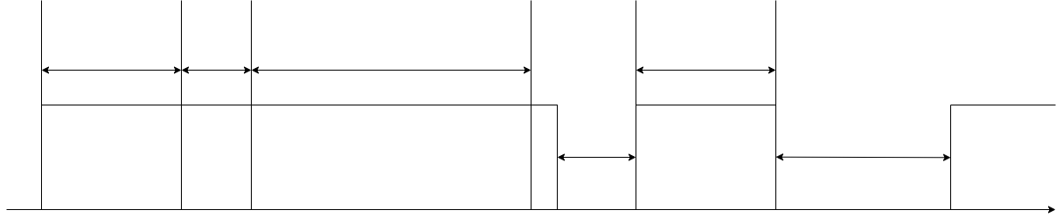
20 [μs]
24
[Byte]
1472 [Byte]
84 [Byte]
MAC
ヘッダー
F
C
S
SIFS
DIFS
Next
Frame
プリアンブル
UDPペイロード
ACK

Slide 3
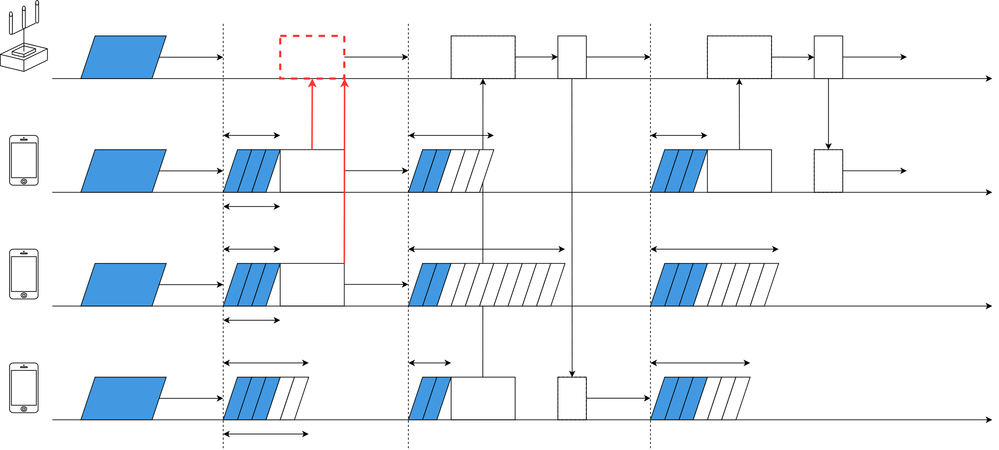
Collision
DIFS
DIFS
SIFS
DIFS
SIFS
DIFS
Busy
Sent
Data
ACK
Sent
Data
ACK
無線基地局
時間(t)
3
5
3
DIFS
DIFS
DIFS
Busy
Data
Data
ACK
端末 1
時間(t)
バックオフ
3
10
8
DIFS
DIFS
Busy
Data
端末 2
時間(t)
バックオフ
5
2
6
Busy
DIFS
Data
DIFS
ACK
端末 3
時間(t)
バックオフ
SIFS
Sent
Data
バックオフ
ACK

Slide 4
Collision
Busy
DIFS
無線基地局
3
5
3
DIFS
Busy
端末 1
3
10
8
DIFS
Busy
端末 2
5
2
6
DIFS
Busy
端末 3

Slide 5
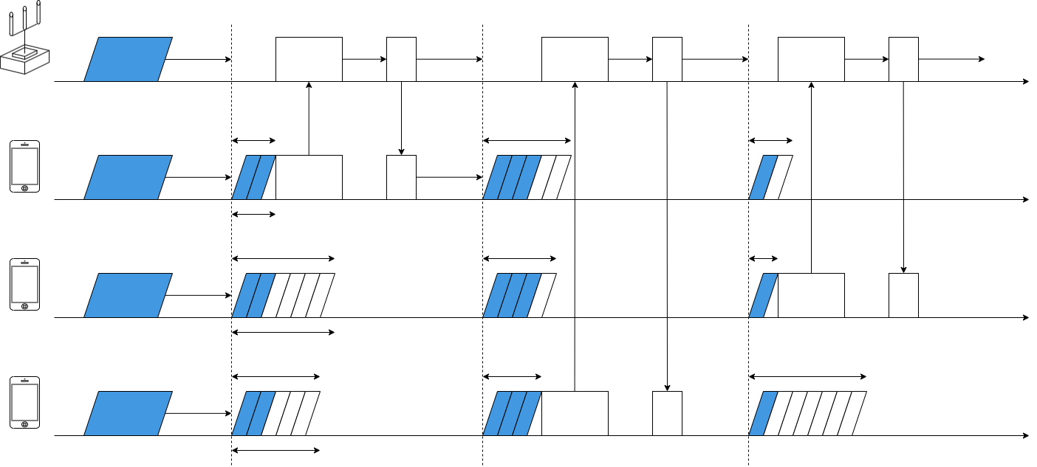
DIFS
SIFS
DIFS
Sent
Data
SIFS
DIFS
Sent
Data
SIFS
DIFS
Busy
Sent
Data
ACK
ACK
ACK
無線基地局
時間(t)
2
5
2
Busy
DIFS
Data
DIFS
ACK
端末 1
時間(t)
バックオフ
6
4
1
Busy
DIFS
Data
ACK
端末 2
時間(t)
バックオフ
5
3
6
Busy
DIFS
Data
ACK
端末 3
時間(t)
バックオフ

Slide 6
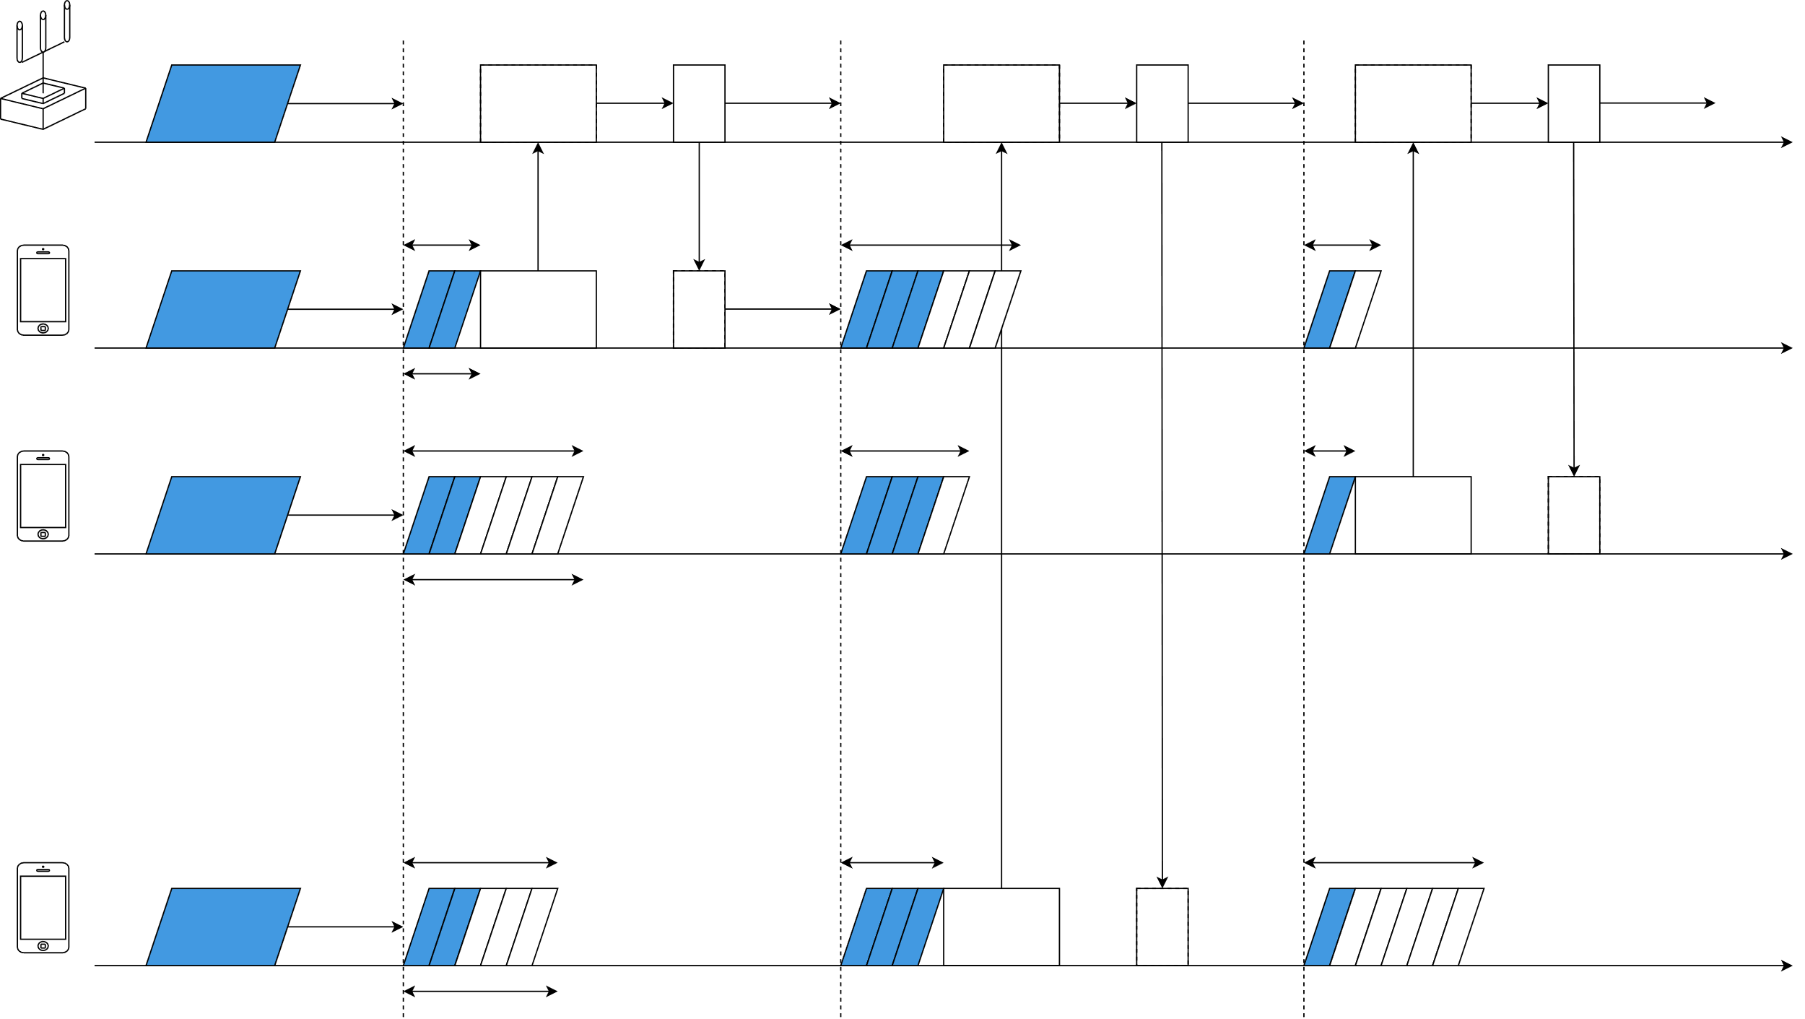

DIFS
SIFS
DIFS
Sent
Data
SIFS
DIFS
Sent
Data
SIFS
Busy
Sent
Data
ACK
ACK
ACK
無線基地局
2
6
2
DIFS
Busy
Data
ACK
端末 1
バックオフ
2
6
4
1
DIFS
Data
ACK
Busy
端末 2
バックオフ
5
3
6
Busy
DIFS
Data
ACK
端末 80
バックオフ

Slide 7
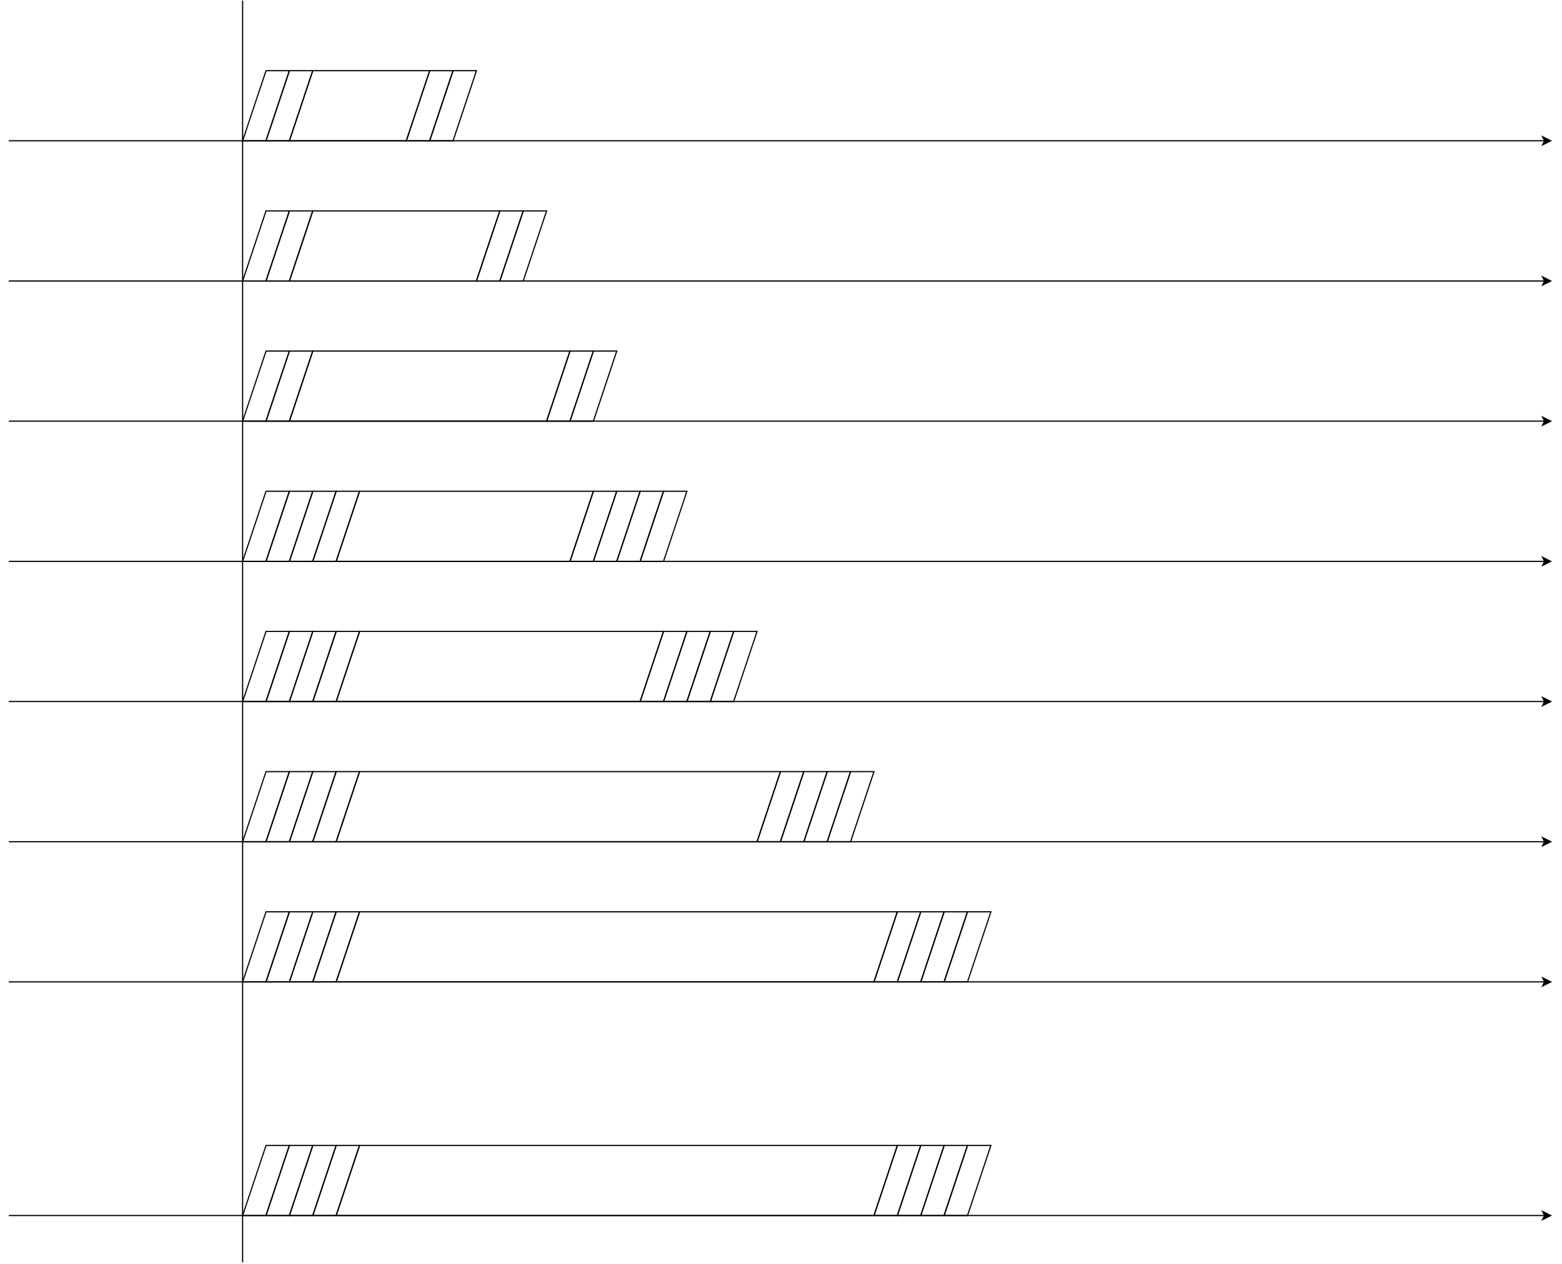
CWmin=15
初送信
バックオフ時間=最大15スロットタイム
CW=31
第1回再送
バックオフ時間=最大31スロットタイム
CW=63
第2回再送
バックオフ時間=最大63スロットタイム
CW=127
第3回再送
バックオフ時間=最大127スロットタイム
CW=255
第4回再送
バックオフ時間=最大255スロットタイム
CW=511
第5回再送
バックオフ時間=最大511スロットタイム
CWmax=1023
第6回再送
バックオフ時間=最大1023スロットタイム
CWmax=1023
第M回再送
バックオフ時間=最大1023スロットタイム

Slide 8
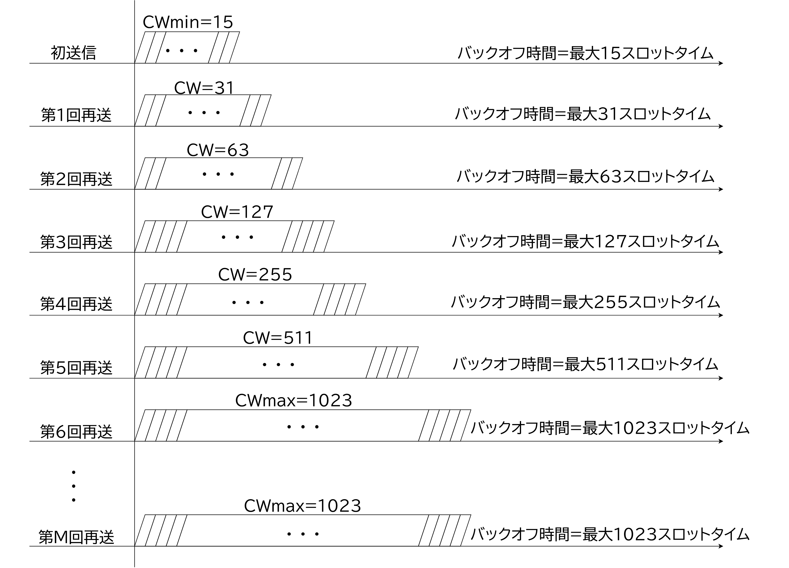
時間
CW : Contention window, 乱数発生範囲
CWmin : CWの最小
Cwmax : CWの最大

Slide 9
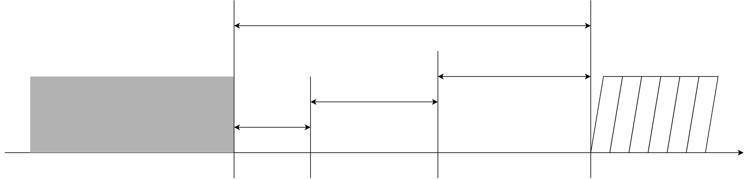
EIFS
DIFS
バックオフ
ACK
Busy
SIFS
フレーム長
時間

